Slide 1
Le chrétien en politique
Être chrétien (luthérien) dans le 3ème Reich
Être soldat dans la Wehrmacht

Slide 2
Un peu d’histoire
Au 18ème siècle, sur le territoire allemand, selon la principauté, on est catholique, luthérien ou réformé. Dans les territoires dépendant du roi de Prusse, union imposée par Frédéric II entre réformés et luthériens
« Unierte Kirche ».
Il y avait un essai d’œcuménisme et de coexistence en Palatinat (Mannheim); rêve détruit par Louis XIV
Ma mère de la province de Saxe était « Uniert », ma grand-mère paternelle de Berlin faisait partie d’une Eglise luthérienne « libre », mon grand-père paternel alsacien était luthérien du pays de Hanau. J’ai été élevé dans l’ECAAL.

Slide 3
Un peu d’histoire (2)
Jusqu’à la 1ère guerre mondiale, tolérance religieuse à peu près généralisée.
Dans les Eglises « protestantes », plusieurs tendances:
« orthodoxes »
« libéraux »
« piétistes »
« pan-germanistes » (en marge)

Slide 4
Un peu d’histoire (3)
Les ancêtres des « Deutsche Christen »
Adolf Stoecker (1880), prédicateur à la cour de Berlin: l’Allemagne est « überfremdet » par les Juifs
Arthur Bonus (1896): « Germanisierung des Christentums
Max Bewer (1861-1921): « Der Deutsche Christus »: Jésus était d’origine germanique: le matérialisme juif a empêché les chrétiens (dont les Allemands sont les meilleurs évidemment) de déployer leur spiritualité
En 1917, plusieurs pasteurs publient 95 thèses, voulant fonder un christianisme allemand (supprimer l’ancien testament, purifier le nouveau testament de l’influence juive…).
La 1ère guerre: plus de la moitié des théologiens volontaires; 38% des étudiants en théologie morts au combat.

Slide 5
Un peu d’histoire (4)
Le « Kirchenkampf »
Hitler était d’origine catholique, mais en fait païen. Lorsqu’il est arrivé au pouvoir, les Eglises étaient souvent plutôt soulagées, par peur du communisme

Slide 6
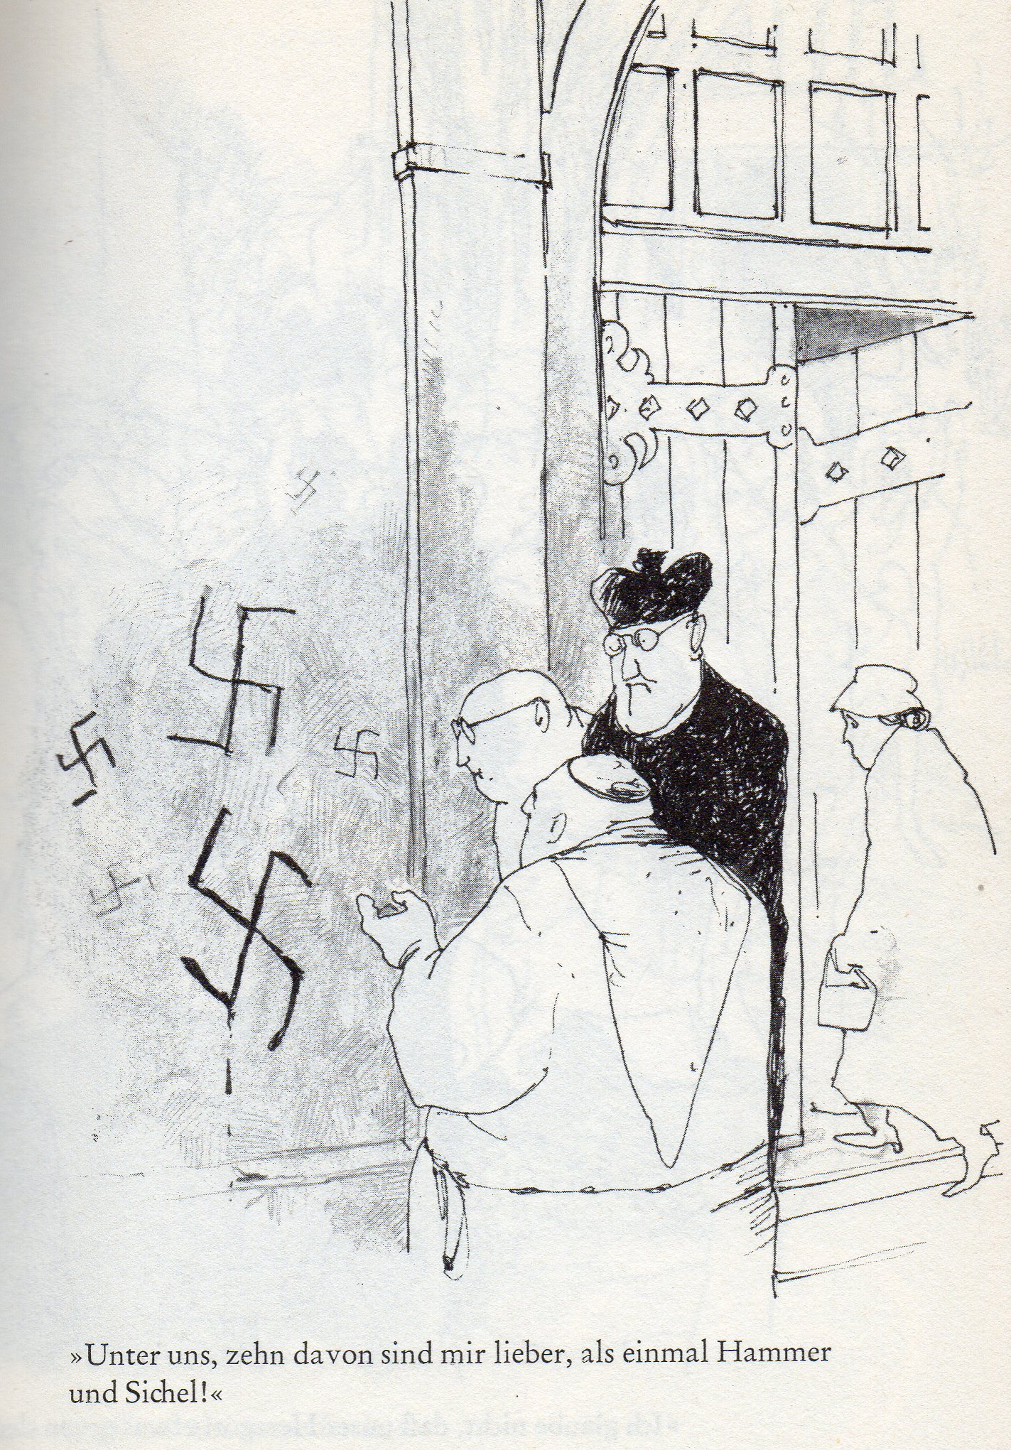
Entre nous,
Je préfère 10 croix gammées à une faucille et un marteau

Slide 7
Un peu d’histoire (5)
1921: Bund für Deutschen Kirche (raciste, antisémite)
Refus, même des chrétiens nationalistes: « Qui sacrifie l’ancien testament, perdra bientôt le nouveau »
1930: Rosenberg: « Der Mythos des 20. Jahrhundert »: l’internationalisme marxiste et l’internationalisme catholique sont deux faces de la même idéologie juive: il faut pousser la Réforme à son bout et éliminer toute trace de judaïsme
En 1932, fondation des « Deutsche Christen »
Mouvement dans l’Eglise Protestante (DEK)

Slide 8
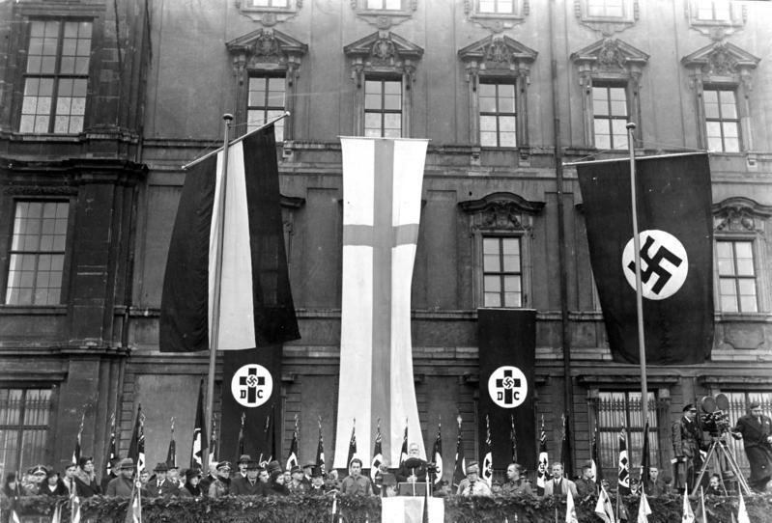
Journée Luther 1933, Berlin

Slide 9
Un peu d’histoire (6)
1933: DC à la direction de l’Eglise de Thuringe: un tiers des pasteurs adhère.
En 1933 le parti NS n’a pas la majorité absolue, et Hitler parle du rôle positif des grandes Eglises.
Un théologien protestant (Emmanuel Hirsch): Aucun autre peuple n’a un homme d’état aussi engagé pour le christianisme: lorsque Hitler a terminé son discours par une prière, le monde entier a pu se persuader de son honnêteté
Aux élections synodales de juillet 1933, victoire écrasante des DC (action de mission intérieure importante; programme édulcoré)

Slide 10
Un peu d’histoire (7)
À partir de novembre 1933, arrêt de l’expansion des DC, suite à un discours d’un responsable DC (virer tous les paroissiens de race juive, supprimer l’AT, les écrits du « rabbin » Paul…; l’âme du peuple allemand appartient totalement au nouvel état): prise de conscience de nombreux protestants. En même temps, éclatement des DC en nombreux groupements (Glaubensbewegungen) dont un s’appelait « Lutherdeutsche »
En 1933, Pfarrernotbund (association de détresse de pasteurs); pour protester contre l’exclusion des Eglises de juifs convertis suite au « Arierparagraph »; quelques noms connus: Niemöller, Bonhoeffer)
En 1934: déclaration de Barmen au cours d’une « Bekenntnissynode »
Deuxième Bekenntnissynode à Berlin-Dahlem : fondation d’une Eglise parallèle

Slide 12
Verso de la « carte d’identité » d’une paroisienne d’une paroisse « confessante »
L’Eglise confessante est le rassemblement de tous ceux qui reconnaissent les saintes écritures de l’Ancien et du Nouveau Testament dans leur interprétation par la Réforme comme seule base de l’Eglise et de son message.
Les membres de l’Eglise Confessante sont interpellés par l’Evangile.
Pour cette raison, ils tiennent à la Parole et à la Table du Seigneur et veulent mener une vie chrétienne. Ils veulent prier et travailler à une rénovation de l’Eglise par la Parole et par l’Esprit de Dieu. Ils se sentent engagés à lutter de façon résolue contre toute falsification de l’Evangile et contre toute utilisation de violence dans l’Eglise.

Slide 13
Un peu d’histoire (8)
La protestation de l’Eglise Confessante était en règle générale purement théologique et évitait soigneusement de mettre en cause l’autorité politique (suite de la doctrine des 2 règnes ?).
Au début du synode de Barmen, allégeance au pouvoir !
En 1938, la plupart des pasteurs prêtent un serment personnel à Hitler, sur ordre de leurs évêques.
La BK se divise entre radicaux (contestant le pouvoir politique), très minoritaires, et réalistes qui s’arrangent comme ils peuvent avec le pouvoir: les 3 régions luthériennes « intactes » (Wurtemberg, Bavière, Hannovre) refusent la prière pénitentielle contre la guerre proposée en 1938 par la VKL (Vorläufige Kirchenleitung).
Quelques lettres à Hitler de responsables d’Eglises contre la persécution des juifs, mais pas de déclaration publique.
2 exemples d’attitudes de 2 protestants « confessants »: Paul Schneider, Hans Meiser
Témoignage de mon père A dolf Wild (janvier 1944)

Slide 14
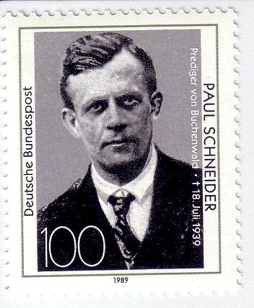
Paul Schneider: pasteur réformé 1897-1939
Le pasteur Paul Schneider fut confirmé par son père, le pasteur Gustav Adolf Schneider, en 1912. Rentré de la Grande Guerre, il étudia la théologie, se demandant toujours si c'était le bon choix.
Quand, en 1926, son père mourut, il fut nommé pasteur au même endroit. Durant cette période, sa femme et lui fondèrent une organisation d'assistance pour les femmes et pour les gens sans domicile et montèrent un centre pour jeunes. Il devint membre du Pfarrernotbund..

Slide 15
Après la prise du pouvoir par Hitler, Paul Schneider se rendit très vite compte que l'Église de Jésus entrerait inévitablement en conflit avec le régime nazi qui mettait en question l'autorité absolue de Dieu. Lui-même vivait sans crainte en obéissant exclusivement à Dieu. Il était de plus en plus évident qu'un compromis avec les nazis était hors de question. Depuis septembre 1933 se produisirent les premiers affrontements contre le NSDAP, des représentants de l'Église à Hochelheim et la direction de l'Église Protestante de la Rhénanie ; c'est pourquoi il fut nommé à un autre poste.
À partir du 8 mai 1934 il devient pasteur de 2 paroisses protestantes reformées campagnardes (Hunsrück). Juste après son entrée en fonction, eut lieu un scandale pendant l'enterrement d'un jeune nazi. Il fut pour la première fois arrêté et emprisonné. Dès lors il fut espionné, accusé, interrogé et jeté plusieurs fois en prison. Lors de la fête d'action de grâces pour la récolte de 1937, il fut de nouveau arrêté et après deux mois passés dans la prison de la Gestapo à Coblence, il fut transféré au camp de concentration de Buchenwald près de Weimar matricule no 2491.
Il aide, il console et il encourage les autres détenus. Comme il refuse d'ôter son calot pour saluer le drapeau à la croix gammée, pour l'anniversaire d'Adolf Hitler en 1938, il est envoyé au cachot. Il prêche par la fenêtre de sa cellule, encourage les autres détenus, et accuse la SS.

Slide 16
Les tortures et les supplices atroces, la privation de nourriture et de sommeil, même dans une cellule sans lumière, ne l'empêchèrent pas d'être père spirituel et messager de la parole de Dieu.
Le 18 juillet 1939, il fut définitivement réduit au silence par une injection de strophantine. A son enterrement, toute la paroisse était présente et 200 pasteurs de la région viennent. Plainte du « Oberkonsistorium » parce que l’État n’a pas empêché ces funérailles publiques.

Slide 17
Hans Meiser (1881-1956)
Bavarois de Franconie, d’une famille luthérienne. Ordonné en 1904; pasteur jusqu’en 1922, ensuite directeur de séminaire et « Oberkirchenrat », enfin évêque luthérien de l’Eglise de Bavière (Landesbischof)
A signé dès 1933 la déclaration de Barmen
En 1934, refuse que l’Eglise de Bavière soit fondue dans la « Reichskirche ». Fait prisonnier, mais les protestations des protestants bavarois font reculer Hitler et il redevient évêque. Il forme un groupe de travail avec les deux autres évêques luthériens d’Allemagne. En 1943, lettre au gouvernement pour protester contre l’assassinat des juifs.
Dès 1926, texte disant que c’était un devoir du chrétien de protéger les juifs (en vue de leur conversion). En 1934, 5 commandements aux chrétiens dans leur relation avec les juifs. Le chrétien doit
1. Le saluer aimablement, 2. le soutenir sans égoïsme, 3. le fortifier avec une patience pleine d’espérance, 4. le désaltérer de son amour, 5. le sauver par son intercession.
En 1934, envoie une lettre pour protester contre les dommages matériels faits au juifs d’Arnsbach, mais à partir de 1935, plus de prise de position publique, même après les pogromes de 1938: il pensait qu’il était plus efficace de travailler discrètement.
Il fonde un bureau « Gruber » (nom d’un des pasteurs le dirigeant) d’aide aux protestants « racialement » juifs, mais qui a aidé aussi des juifs non convertis. Bureau fermé par la GESTAPO en 1940; mais le bureau continue clandestinement.

Slide 18
Hans Meiser (1881-1956)
Pour maintenir l’indépendance de l’Eglise, H. Meiser a fait de nombreux compromis avec le régime: p.ex.
Il accepte que les cours de religion commencent par « Heil Hitler! » pour éviter qu’ils ne soient supprimés
En 1940, il va voir un président de tribunal pour protester contre l’ « euthanasie » de handicapés, mais se tait plus tard
En 1944, il conseille aux généraux d’assassiner Hitler.
Après la guerre, il est un des signataires de la déclaration de culpabilité de Stuttgart

Slide 19
Schulderklärung der evangelischen Christenheit Deutschlands Déclaration de culpabilité de la chrétienté protestante d’Allemagne(19 octobre 1945)
Texte rédigé par Hans Christian Asmussen, Otto Dibelius et Martin Niemöller à l’occasion de la visite d’une délégation du CŒE à Stuttgart.
Le conseil de l’Eglise Protestante d’Allemagne (Evangelische Kirche in Deutschland) reçoit dans sa réunion du 18/19 octobre à Stuttgart une délégation du Conseil Œcuménique des Eglises. Nous sommes très reconnaissants pour cette visite: nous savons que nous sommes en communion avec les souffrances du peuple allemand, mais que nous sommes aussi solidaires de sa culpabilité. Avec une grande douleur nous disons: par nous, une immense souffrance s’est abattue sur des peuples et des pays. Ce que nous avons souvent témoigné dans nos paroisses, nous le disons maintenant au nom de l’ensemble de l’Eglise. Nous avons bien pendant de longues années combattu au nom de Jésus Christ l’esprit qui a trouvé son expression horrible dans le régime de terreur national-socialiste.

Slide 20
mais nous nous accusons de ne pas avoir porté un témoignage plus courageux, de ne pas avoir été plus fidèle dans la prière, plus joyeux dans la foi, que notre amour n’a pas été brûlant.
C’est l’heure d’un nouveau départ pour nos Eglises. En se fondant sur l’Ecriture Sainte et entièrement dirigées vers le seul Seigneur de l’Eglise, elles entreprennent de se débarrasser de toutes les influences étrangères à la foi, et de se remettre en ordre.
Nous espérons que le Dieu de pardon et de grâce acceptera nos Églises comme ses outils et leur donnera le pouvoir d’annoncer Sa parole et de nous amener ainsi que tout notre peuple à l’obéissance à Sa volonté.
Nous savons que dans ce nouveau départ nous sommes en lien avec l’ensemble des Églises du Conseil Œcuménique, et cela nous emplit d’une joie profonde.
Nous demandons à Dieu que, par le service commun des Églises, soit écarté l’esprit de violence et de vengeance, esprit qui aujourd’hui à nouveau veut prendre le pouvoir, et que vienne le règne de l’esprit de paix et d’amour, dans lequel seul l’humanité souffrante peut trouver la guérison.
Ainsi nous prions à cette heure où le monde entier a besoin d’un nouveau départ: Veni, creator spiritus!

Slide 21
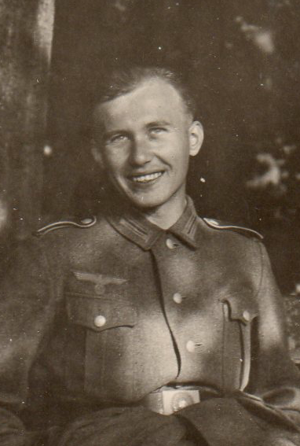
Adolphe Wild
(1920-2004

Slide 22
Chrétien et soldat
L’auteur de ce texte est mon père Adolphe Wild, qui avait fait des études de théologie protestante à Strasbourg, puis Clermont Ferrand ; après la guerre perdue du côté français, il s’était évadé et était rentré en Alsace. Sa famille et lui étaient du côté allemand, mais absolument pas nazis. Il a eu une bourse du Gustav-Adolf-Werk pour poursuivre ses études de théologie en Allemagne, et le président Maurer de l’Eglise luthérienne d’Alsace l’envoya avec un certain nombre d’autres Alsaciens dans des facultés de théologie (Leipzig, puis Erlangen) dont une majorité du corps professoral était plutôt du côté de l’Eglise Confessante (Bekennende Kirche). Après ces deux semestres (pendant lesquels il se fiança à une étudiante en médecine saxonne) et un court vicariat dans une paroisse rurale en Alsace, il devint soldat de la Wehrmacht, suivit un stage de formation aux télécommunications à Stuttgart (où il a entendu des confs de Niemöller) et se trouva dans la Wehrmacht, d’abord en armée d’occupation à Marseille, puis en Albanie, enfin en Yougoslavie.
Le dimanche après Noël 1943 à Tirana, il y avait une soirée de soldats et officiers engagés protestants autour de l’aumônier militaire de la division. La discussion concernait surtout les relations entre l’État et l’Église. A la suite de cette réunion, on demanda à mon père de préparer un topo sur le sujet « Chrétien et soldat », topo qu’il présenta le 9 janvier 1944. Ce qui suit est une version un peu écourtée de ce topo d’après les notes qu’a laissées mon père (qui n’avait pas encore 24 ans).

Slide 23
1. Tu ne tueras point.
Le commandement est clair : « Tu ne tueras point ». Et « tuer » est en quelque sorte le métier du soldat. Il y a des chrétiens qui refusent le service militaire en se fondant sur ce commandement. Je ne sais pas si cela existe en Allemagne, mais, en France, les protestants qui refusent le service militaire sont assez nombreux. Je ne pense pas que ce refus du service militaire puisse être clairement justifié par la Bible : Jésus ne demande pas au centurion de Capharnaüm de quitter le métier des armes ; Jean le Baptiste demande aux soldats de se contenter de leur solde, donc de ne pas utiliser de violence pour piller autrui ; Paul met en parallèle l’état de chrétien et celui du soldat (bouclier de la foi, casque du salut…). Il ne l’aurait pas fait s’il avait estimé que le métier des armes était incompatible avec l’état de chrétien.
Que dit Luther ?
Luther constate que la puissance du Mal règne dans ce monde et qu’elle incite les hommes à s’opposer dans les petites comme dans les grandes choses. La régulation de ce Mal est le travail de l’état. Pour la protection des hommes dans l’état, il y a la peine de mort : le bourreau ne fait pas une mauvaise action lorsqu’il exécute un condamné. Un état a besoin d’une armée pour se préserver de l’arbitraire d’un autre peuple, pour protéger la paix. Ne vaudrait-il pas mieux dire « tu n’assassineras pas » plutôt que « tu ne tueras pas » ?

Slide 24
Certains interprètes de Luther ont interprété cela en disant que l’ennemi de l’état est exclu de ce commandement. Je ne sais pas si on peut (dans la logique de Luther) exclure le fait de tuer sur le champ de bataille du champ de ce commandement. Je pense plutôt que, lorsqu’en tant que soldats nous sommes amenés à tuer quelqu’un, nous devons penser à ce commandement, devons considérer que cette action est mauvaise, qu’elle est une conséquence de l’emprisonnement dans le péché qui nous conduit à tuer, alors que notre vocation est d’aimer.
2. « Aimez vos ennemis »
Jésus nous dit d’aimer nos ennemis. Actuellement, nous entendons parler de la haine à laquelle le peuple doit être conduit. On nous parle de la haine « sacrée » qui doit rendre possible la résistance jusqu’à la victoire. J’ai lu un livre d’un aumônier intitulé « Le chrétien peut-il être soldat ? » ; l’auteur y dit que le commandement de l’amour du prochain ne concerne pas l’ennemi du pays, ni l’ennemi politique, mais uniquement l’ennemi personnel ou religieux. Je ne pense pas qu’on puisse exclure quelqu’un de ce commandement d’amour du prochain et de l’ennemi. Cependant, ne confondons pas amour et sympathie. Lorsque j’ai traversé Stuttgart en flammes après le premier grand bombardement, j’ai ressenti une espèce de haine contre les ennemis responsables de cet acte terroriste. Il faudrait peut-être dire « estimer l’ennemi ».

Slide 25
Un exemple rapporté par un lieutenant : pendant la dernière campagne de France, un poste français se défendait avec acharnement contre l’armée allemande qui avançait ; plusieurs soldats allemands tombèrent ; lorsque les quelques survivants du poste français se rendirent, les troupes allemandes, pleines de haine, voulurent les abattre ; le lieutenant s’interposa et réussit, au risque de sa vie, à empêcher cet assassinat. Ce dépassement de la haine n’est pas naturel. On ne peut pas l’attendre de personnes qui ne connaissent pas l’amour du Christ. Pour nous, il est essentiel que nous connaissions cet amour et en vivions.
3. L’idéalisme guerrier.
Cette question peut laisser perplexe, mais elle me semble importante ; elle s’est posée à moi lorsque j’ai reçu récemment des lettres de deux amis : un étudiant en théologie protestante devant partir au service dans quelques jours et un vicaire catholique incorporé depuis quelques semaines. Cette problématique peut sembler particulièrement importante pour des pasteurs et prêtres, mais la spiritualité n’est pas un monopole des clercs : tous les chrétiens ont la vocation d’être des combattants du Christ pour le Royaume de Dieu.
1. Lettre d’un étudiant en théologie protestante : « Prochainement je vais enfin être appelé au service militaire. Même si le travail ici est urgent et important, je ne supportais plus d’être ici chez moi (dans la Heimat), alors que tous mes camarades sont au front. J’ai hâte d’aller là où mes camarades défendent la patrie et le Reich au péril de leur vie. »

Slide 26
2. Lettre de Jean Keppi, prêtre et ami de lycée : « Je suis soldat depuis quelques semaines. C’était dur de quitter mon travail et le ministère après si peu de temps. Mais je sais qu’ici aussi, je suis dans la main de Dieu. Nous sommes en train de chercher notre unité ; nous sommes souvent stationnés plusieurs jours dans des gares russes, avant de continuer notre voyage. Ce temps est pour moi un temps de croissance dans la foi et dans la réflexion. J’espère que le temps qui vient sera fructueux d’un point de vue spirituel. »
Je trouve ces deux attitudes exemplaires :
Le premier veut montrer sa valeur en tant que soldat et participer au combat. L’autre voit toujours son devoir dans le combat pour le Royaume de Dieu. Evidemment, le catholique fera son devoir : la lâcheté ne convient pas à un chrétien. Mais l’attitude de mon ami catholique n’est-elle pas la vraie attitude chrétienne, parce qu’elle est centrée exclusivement sur le Christ et sur le Royaume de Dieu. L’attitude de mon ami protestant n’est-elle pas de l’idéalisme ? Pendant la première guerre, la situation semblait plus claire et une grande majorité des théologiens s’étaient porté volontaires ; 36% des étudiants en théologie protestante sont tombés au combat.

Slide 27
La source de l’être et de l’action du chrétien doit être sa foi. Je me demande si cet engagement massif dans l’armée avait sa source dans la foi ou dans un idéalisme, c’est-à-dire un souhait de créer une humanité meilleure, plus noble, pour un empire allemand avec sa mission dans le monde… Dans la présente guerre aussi, des chrétiens se sacrifient, en nombre sans doute aussi important que dans la première guerre. Je ne crois pas que les sacrifices sanglants de la première guerre aient aidé l’avènement du Royaume de Dieu. Nous observons aujourd’hui qu’une grande partie de notre peuple se détache de l’Église. Ne devons-nous pas en premier lieu nous battre pour le royaume intérieur, le Royaume de Dieu, l’ Église ? De plus nous savons aujourd’hui que l’autre royaume (le Reich), au service duquel nous sommes, s’oppose de toute sa force à l’Eglise et a déjà proféré des menaces de persécution.
Quelle doit être notre attitude envers la prédication de la haine ? Quel rapport entre foi chrétienne et action en tant que soldat ? Est-il possible à un chrétien d’aller plus loin que son devoir au service d’un état dont le moins qu’on puisse dire est qu’il n’est pas chrétien ?

